Slide 1
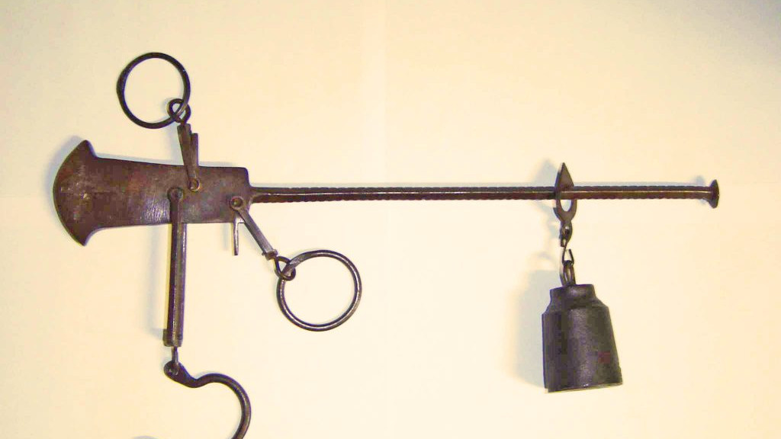
STARE MJERNE JEDINICE
ANAMARIJA ĆURIĆ 7.A

Slide 2
Međunarodni sustav mjernih jedinica(SI)
Prije SI sustava svaki narod je koristio svoje mjerne jedinice
sustav mjernih jedinica
utemeljen na sedan osnovnih mjernih jedinica
u uporabi od 1960.
u Hrvatskoj počeli koristiti :1.siječnja 1981.

Slide 3
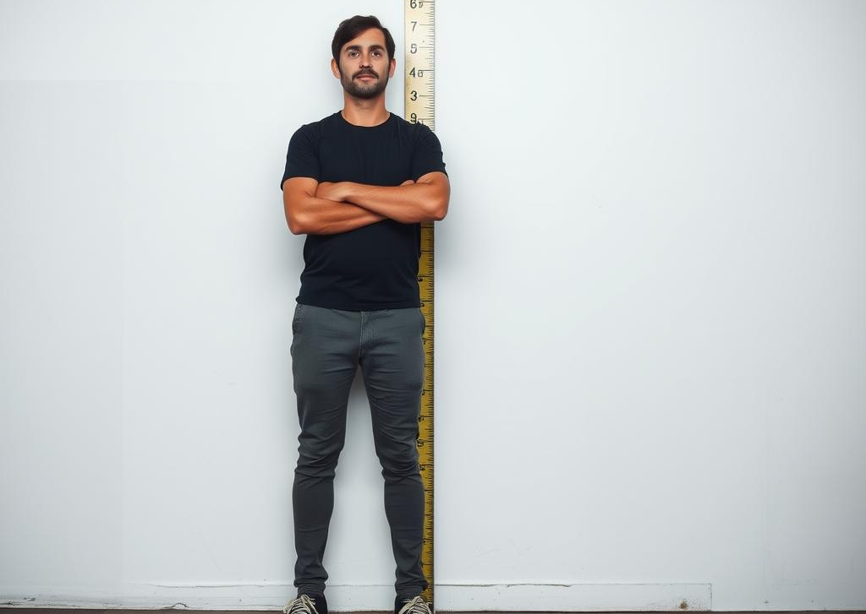
Stopa(foot)
koristi se za duljinu(SAD i VB)
prvi put se koristi u antičkim civilizacijama
1 stopa=0,3048 metara
visina mog brata Mihovila:
1,82m=5,97 stopa
ovo je kako sam došla do tog
riješenja:1,82:0.3048=5.97 stopa
koristi se u: građevinarstu, zrakoplovstvu i sportu u nekim državama
1yard=3 stope
1milja=5280 stopa

Slide 4
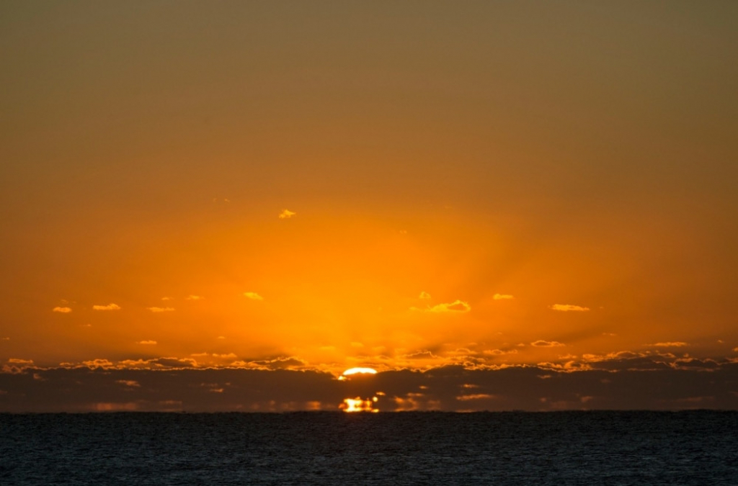
Jutro
koristilo se u poljoprivredi za površinu polja
koristilo se u Hrvatskoj i Europi
1 jutro=5754m²
zadatak:
dužina sobe=5m
širina soba=3m
površina sobe=5m*3m=
=15 m²
1 jutro=0.57 hektara
veća mjerna jedinica od jutro je
hektolitar

Slide 5
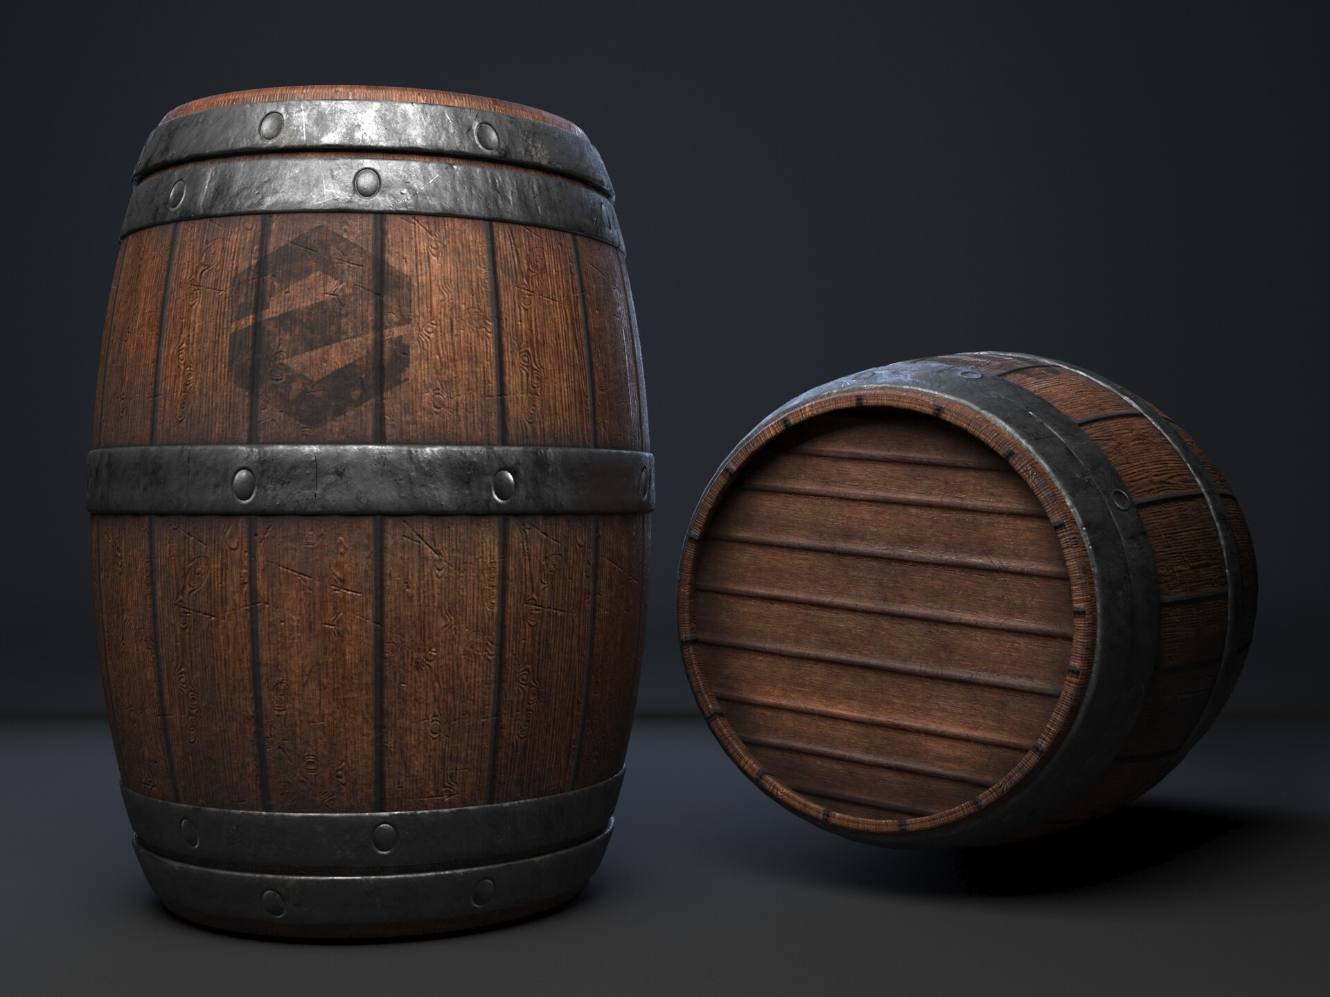
Okov(barel)
koristi se u Europa
koristi se za mjerenje vina I piva...
1 okov=56 l
Prikladno je mjeriti čaše,boce,šalice,bačve...
zadatak:
Obujam boce 1,5 l:1.5 dm³
1 hektolitar=1.78 okova

Slide 6
Zašto je uveden SI sustav?
SI uveden je kako bi se stvorio:jedinstven,univerzalan sistem mjerenja koji bi olakšao komunikaciju,naučna istraživanja,trgovinu I industriju širom svijeta

